Slide 1
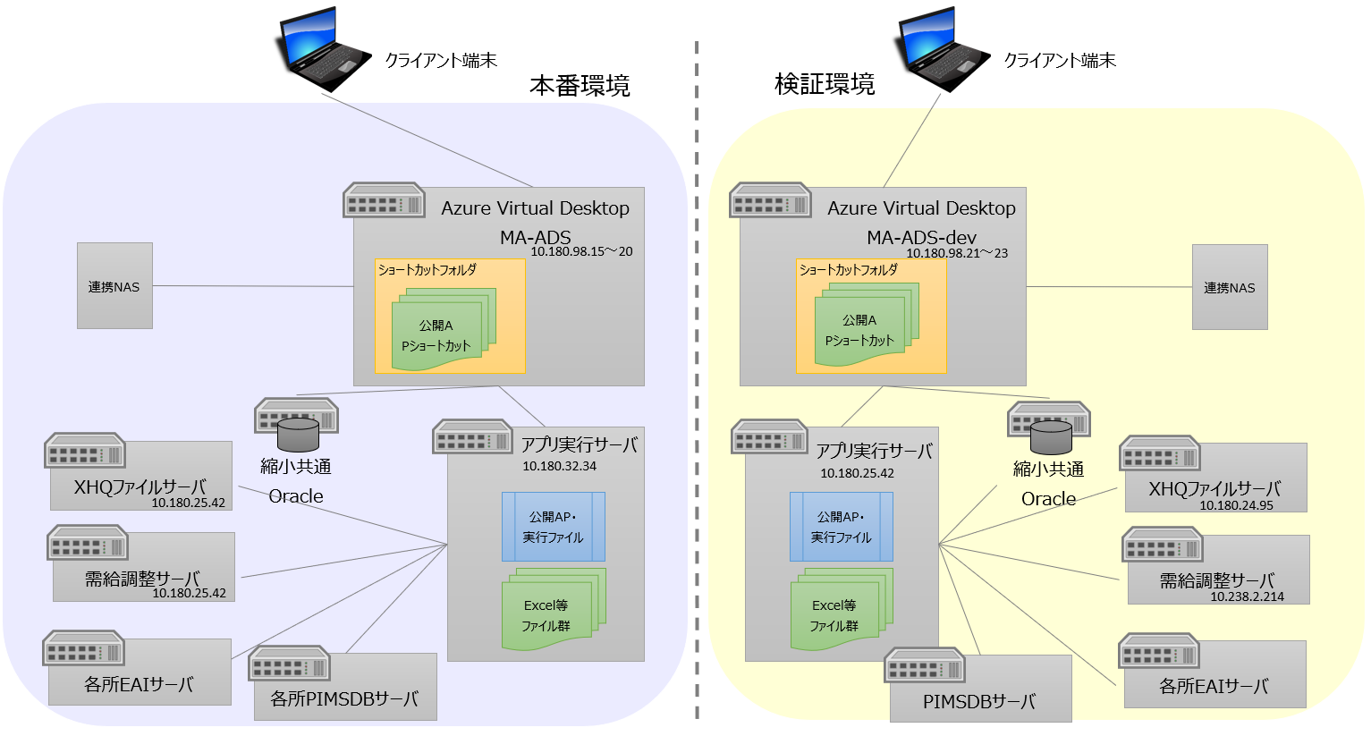
MA-ADSシステム構成
.NET、VBアプリなど
.NET、VBアプリなど

